Slide 1
プログラミング基礎-pythonコース
モノづくりエンジニアリング部 古薗

Slide 2
13.Haruki
＜受講のきっかけ＞
自業務 : 部内の困り事をデジタル改善
古薗ツール ： VBA , PowerPlatform系
→目標 ： Python習得で多方面の困り事を助けたい！

Slide 3
13.Haruki
＜受講のきっかけ＞
自業務 : 部内の困り事をデジタル改善
古薗ツール ： VBA , PowerPlatform系
→目標 ： Python習得で多方面の困り事を助けたい！
＜受講してみて感じたこと＞
①AIを使わないことの大変さ
自業務はAI頼りのコーディング、コード分析・・
期間中はネットで調べること・理解することが大変でした
②人の温かさ
誰かに相談した困り事を解決したとき、一緒に喜んでくれた！
→AI頼りでは感じられない嬉しさ・もっと頑張ろうの向上心

Slide 4
13.Haruki
＜今回の講義で勉強になったこと＞
①調べる力の大事さ、達成感
→ AIを使うことも大事だが・・
一生懸命考えることで自分のアイデアが思いつく → 頑張って形にできたときの達成感！
②抱え込みすぎず、誰かに助けを求めること
解決したときの喜びを誰かと共有することで、プログラミングのモチベーションに
困り事を一緒に解決して、一緒に喜びたい！

Slide 5
13.Haruki
＜今回の講義で勉強になったこと＞
①調べる力の大事さ、達成感
→ AIを使うことも大事だが・・
一生懸命考えることで自分のアイデアが思いつく → 頑張って形にできたときの達成感！
②抱え込みすぎず、誰かに助けを求めること
解決したときの喜びを誰かと共有することで、プログラミングのモチベーションに
困り事を一緒に解決して、一緒に喜びたい！
＜取り組んでみたこと＞
・部内組付作業の不具合発生状況（csv）のグラフ化 & 分析 →次ページ

Slide 6
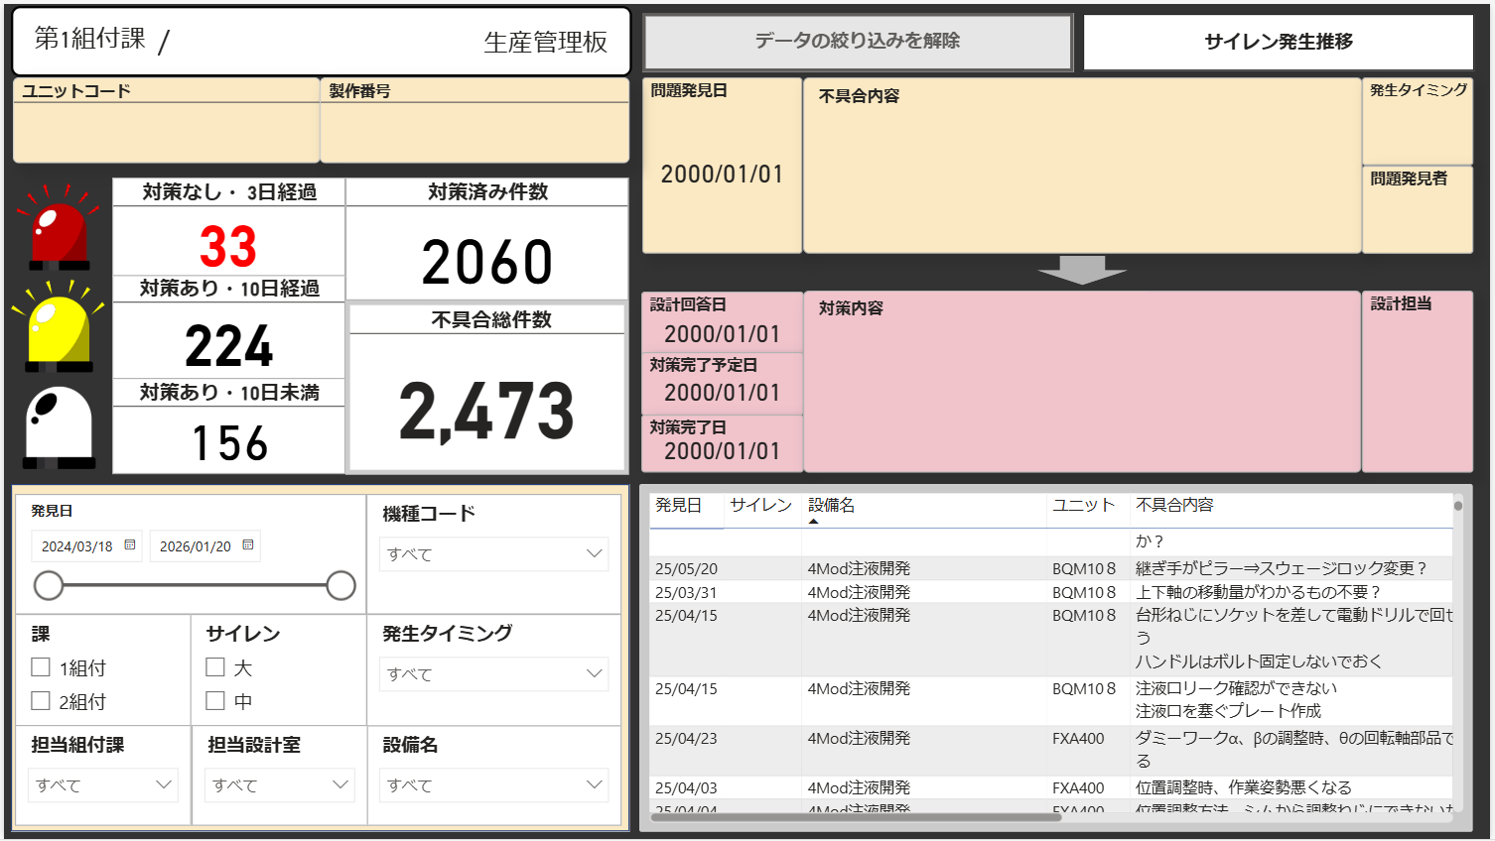
13.Haruki
＜取り組んでみたこと＞
・組付作業の不具合発生状況（csv）のグラフ化 & 分析
去年作ったPowerBI
不具合1件ごとの詳細しか分からない
不具合発生状況.pbix
（組付作業時の不具合を集計）
具体的にどこの工程で多く発生しているのか？
その内容は？作った立場として知りたかった

Slide 7
13.Haruki
＜取り組んでみたこと＞
・組付作業の不具合発生状況（csv）のグラフ化 & 分析
Step1 : 工程別にグラフ化

Slide 8
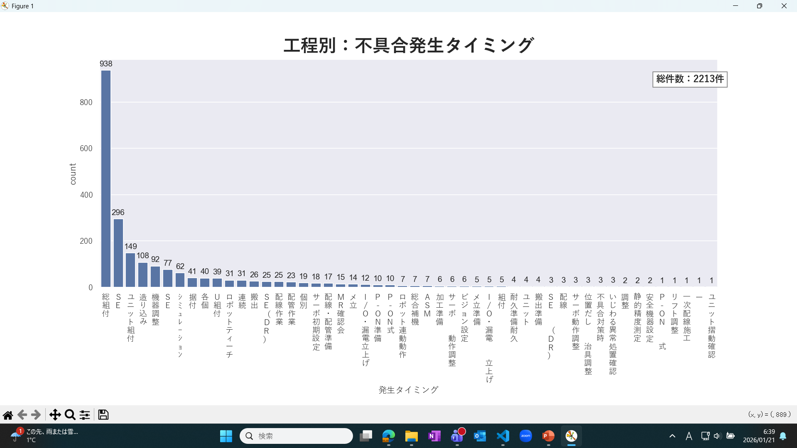
13.Haruki
＜取り組んでみたこと＞
・組付作業の不具合発生状況（csv）のグラフ化 & 分析
Step1 : 工程別にグラフ化
1,総組付
2,SE
3,ユニット組付
：
「総組付」で不具合が多く発生
→次ステップ：総組付に絞ってグラフ作成 & 分析・・

Slide 9
13.Haruki
＜取り組んでみたこと＞
・組付作業の不具合発生状況（csv）のグラフ化 & 分析
Step2 : 工程「総組付」の不具合内容別にグラフ化

Slide 10
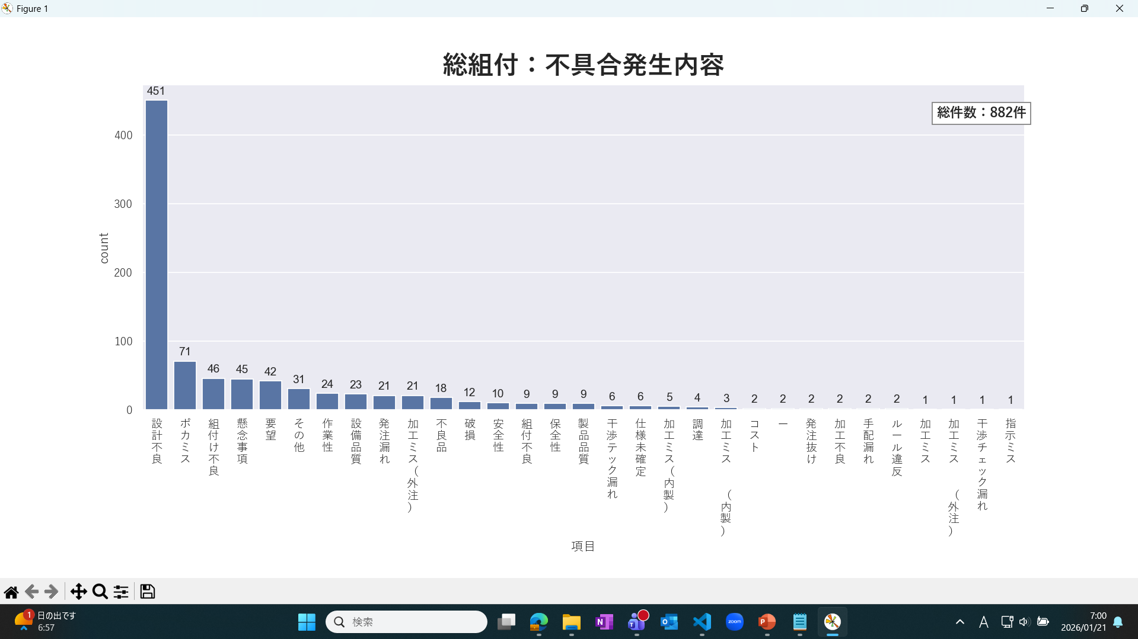
13.Haruki
＜取り組んでみたこと＞
・組付作業の不具合発生状況（csv）のグラフ化 & 分析
Step2 : 工程「総組付」の不具合内容別にグラフ化
1,設計不良
2,ポカミス
3,組付不良
：
「設計不良」が最多
2番目も「ポカミス」 もっと分析できそう・・
続きは自業務で・・

Slide 11
13.Haruki
＜取り組んでみたこと＞
・組付作業の不具合発生状況（csv）のグラフ化 & 分析
Step2 : 工程「総組付」の不具合内容別にグラフ化
1,設計不良
2,ポカミス
3,組付不良
：
不具合が多い部署を特定したいのではなく、
自業務は部内困り事のデジタル改善・・
もっと早くいいものを作るためには？
課題をデジタルで喜んでもらえるか？
を考えたいという思い
「設計不良」が最多
2番目も「ポカミス」 もっと分析できそう・・
続きは自業務で・・

Slide 12
13.Haruki
＜これから＞
Pythonの第一歩を踏み出し、Pythonの書き方の感覚を知ることができた。
今回はグラフの作成だけでしたが、業務を通してスキルアップしていき、
多くの人の困り事改善につなげていきたい。
コードの書き方で苦労したことがあったが、課題を突破できたときの嬉しさを忘れずに
困ったら誰かに相談することも大切にプログラミングを楽しんでいきたい。

